Slide 1
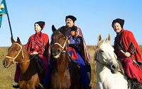
Тема занятия: « Казак без веры не казак»

Slide 2
Задачи:
Узнать, из чего складывался характер казака, в какой среде воспитывались дети, и какие духовные ценности отличали ка- заков от представителей других сословий.
Определить роль православия в жизни казаков.

Slide 3
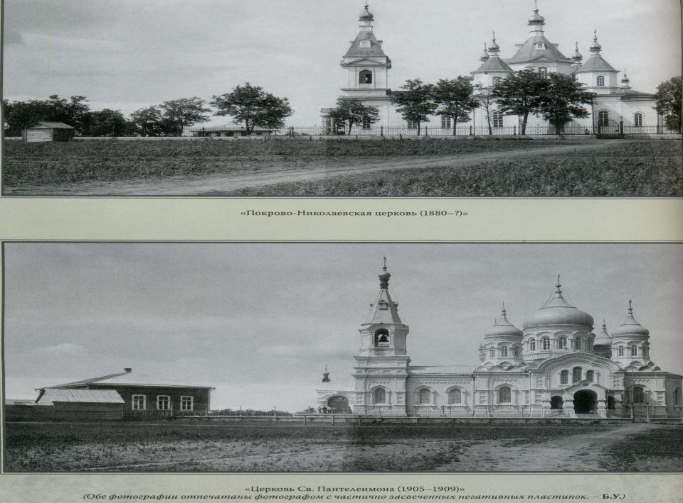

Slide 4
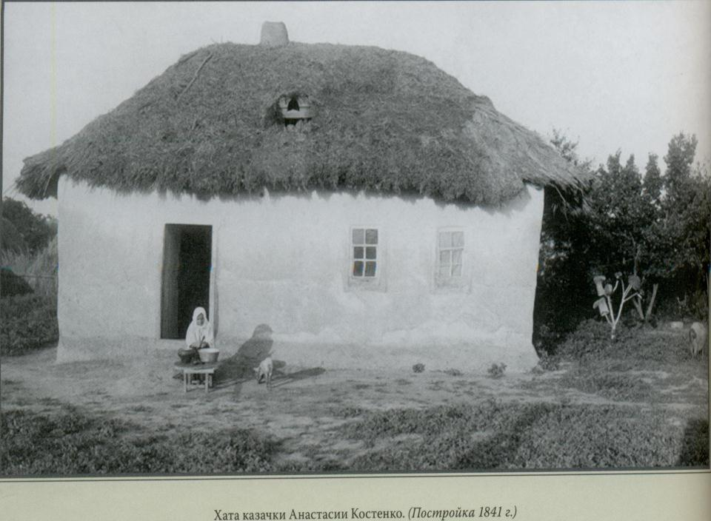

Slide 5
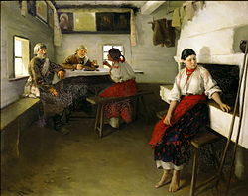
В хате казака

Slide 6
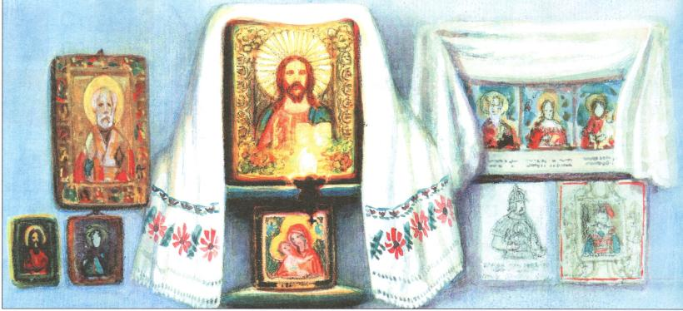
«Красный» угол в доме казака

Slide 7
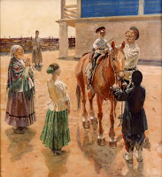
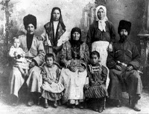
Семьи казаков были большие

Slide 8
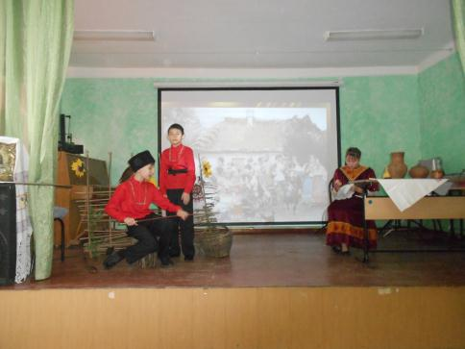
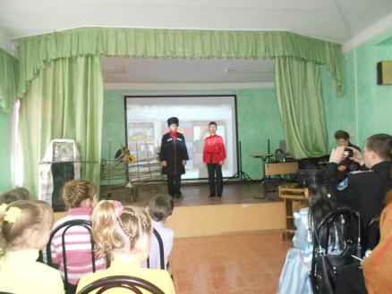

Slide 9
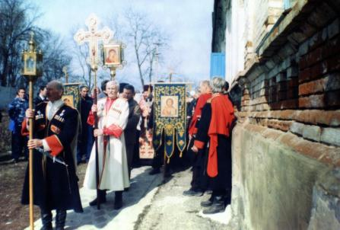
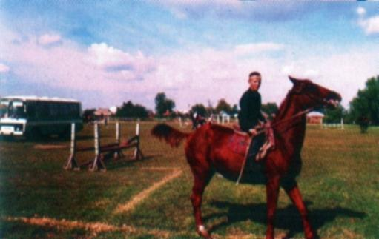

Slide 10
Проверь себя!
1. «Красный» угол
2.Церковь (храм)
3.Покрова Божьей Матери
4. 18 лет

